Slide 1
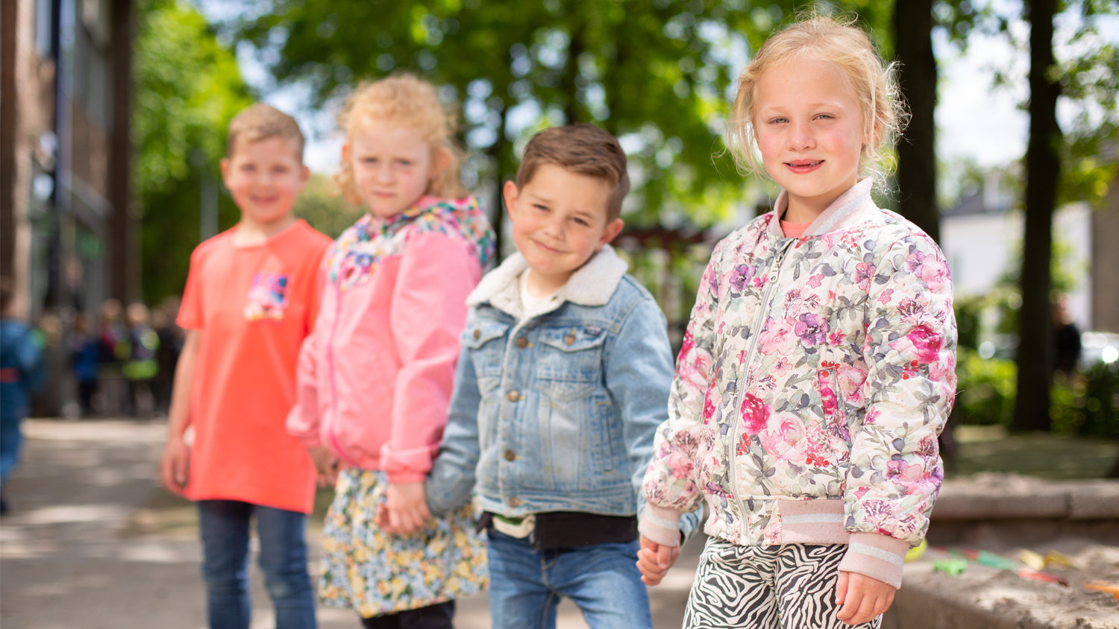
Dr. Lammerts van Buerenschool
WIJ ZIJN EEN KANJERSCHOOL

Slide 2
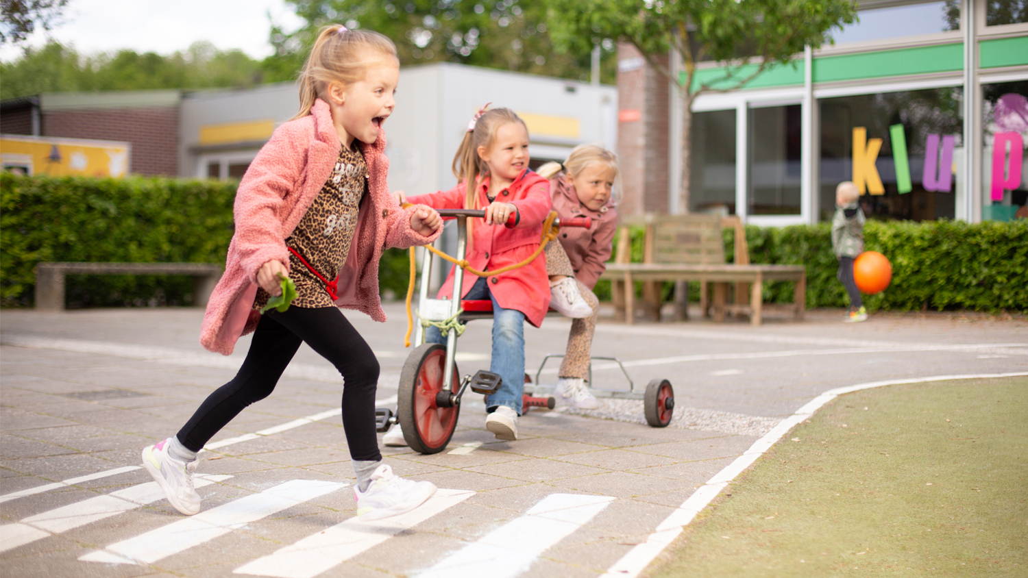

Slide 3
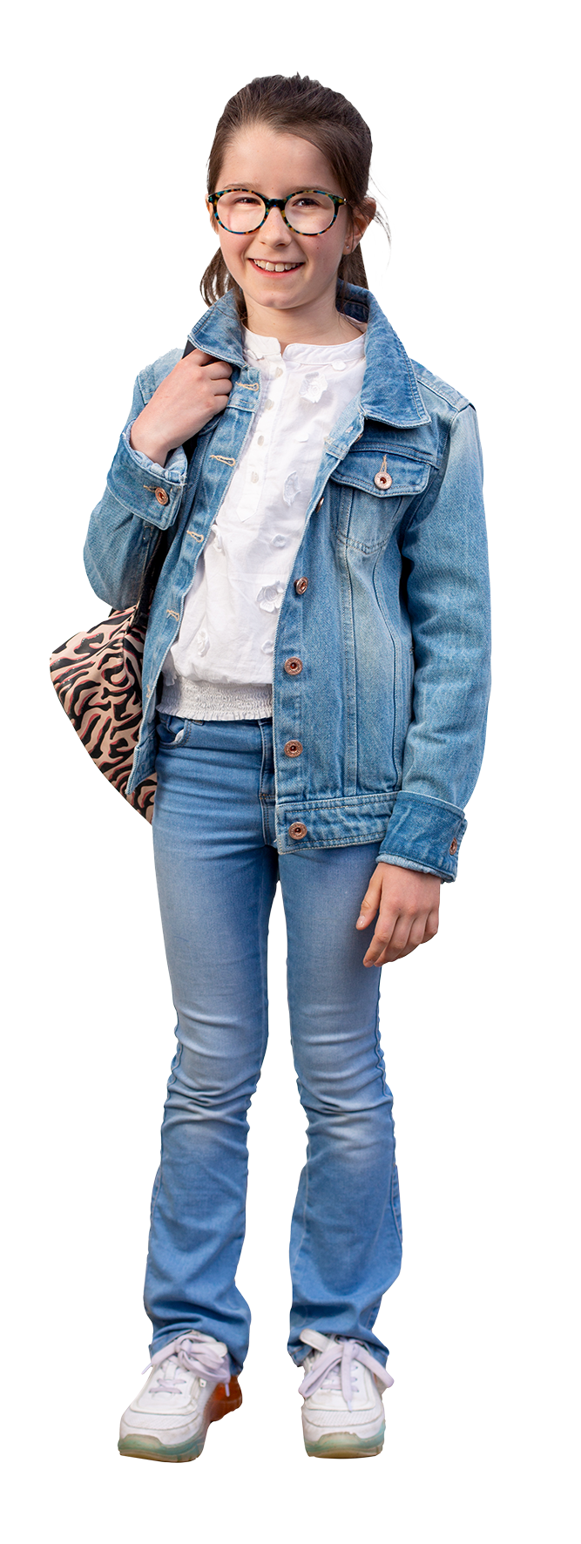
?
Identiteit
LVB
?
?
?
?

Slide 4
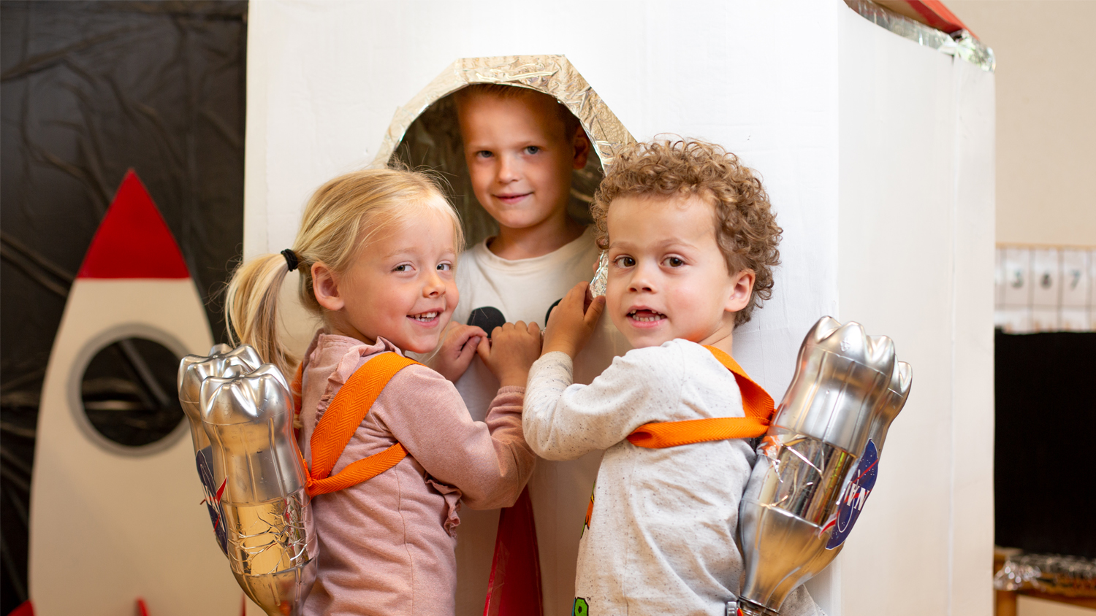

Slide 5
?
Identiteit
LVB
?
?
?
?
DE KANJERPRINCIPES ZIJN VOOR EN VAN
IEDEREEN

Slide 7
?
Identiteit
LVB
?
?
?
?

Slide 9
?
Identiteit
LVB
?
?
?
?

Slide 10
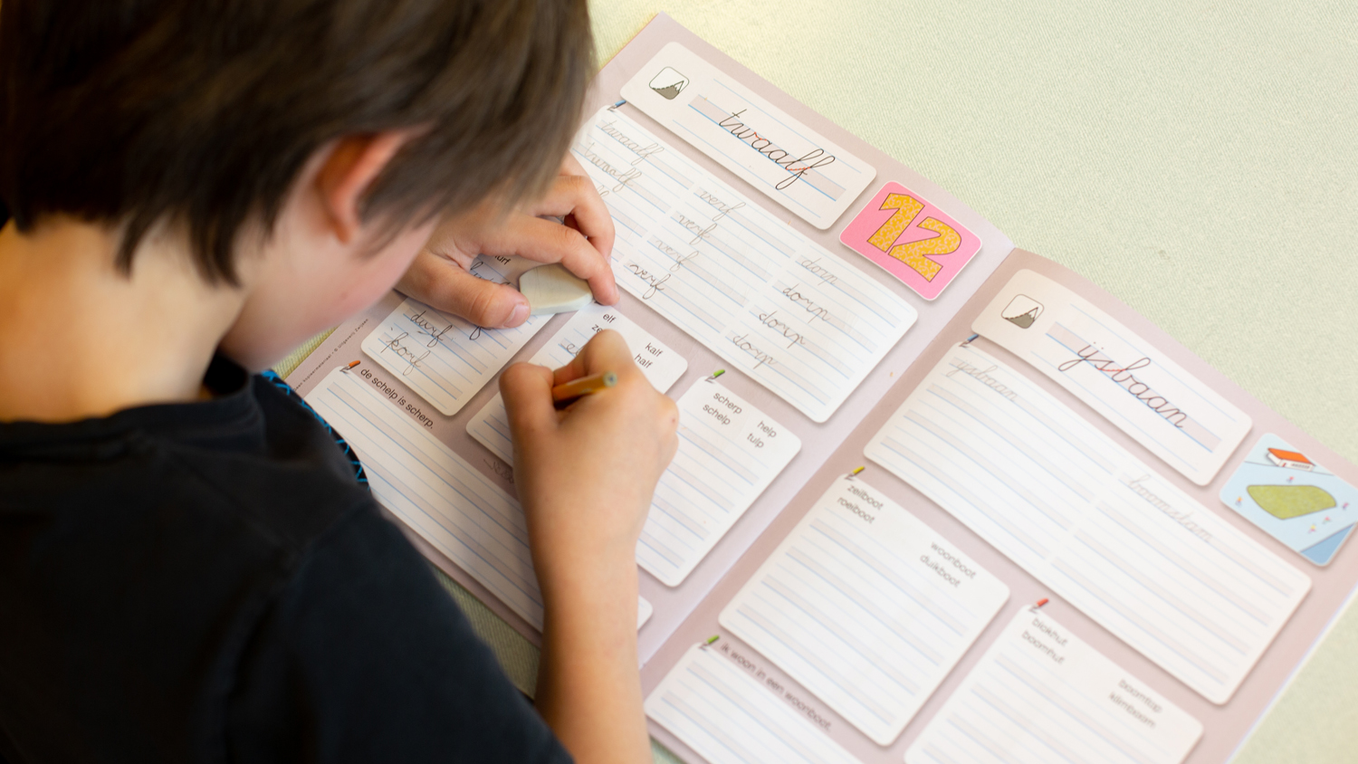

Slide 11
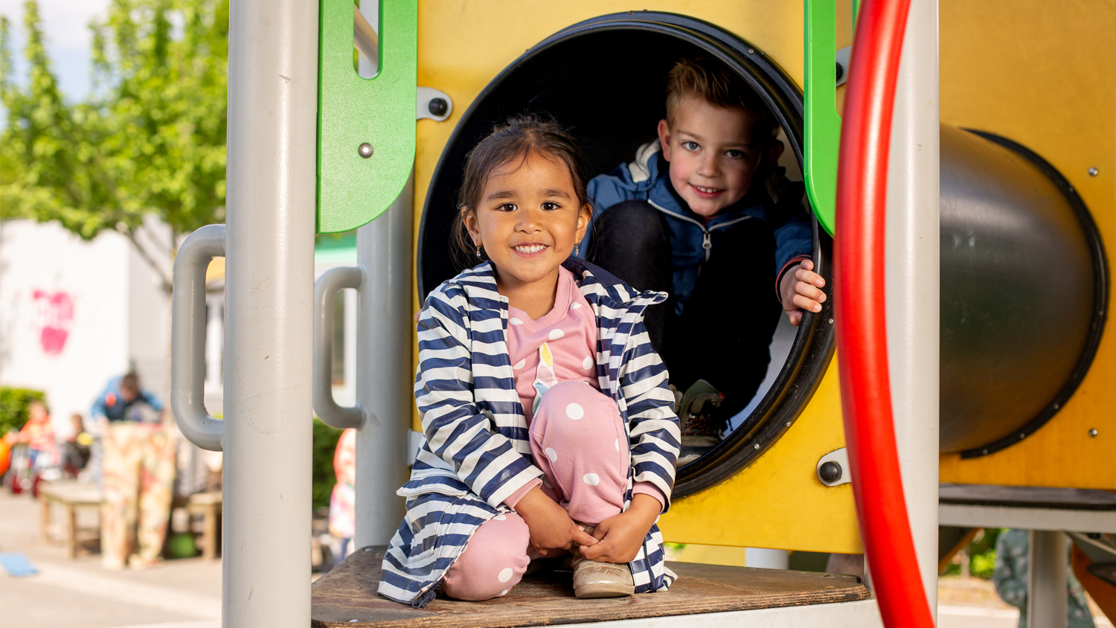

Slide 12
www.lvbueren.nl
Volg ons!

